Slide 1
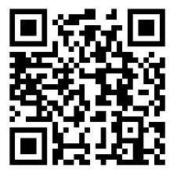
105學年度第1學期
賃居消防安全宣導
主講：高士峯老師
時間：11月10日12-13時
地點：2101教室
參加人員：
本校賃居生及住宿生
同學，您上網報名了嗎？
報名網址：http://event.tmu.edu.tw/actnews/content.php?Sn=2355

